Slide 1
การอินทีเกรต (Integration)

Slide 2

ผลรวมของรีมันน์ (Riemann sums)
ต้องการคำนวนพื้นที่จากกร๊าฟ ดังรูปที่ 1
รูปที่ 1

Slide 3
ผลรวมของรีมันน์ (Riemann sums)
วิธีการของรีมันน์คือแบ่งออกเป็นช่วงย่อย และในแต่ละช่วงย่อย ให้ประมาณพื้นที่ใต้เส้นโค้ง
คำนวณพื้นที่ของสี่เหลี่ยมผืนผ้าที่มีความสูงเท่ากับฟังก์ชันที่ใดที่หนึ่งในช่วงย่อยนั้น ดังรูปที่ 2
รูปที่ 2

Slide 4
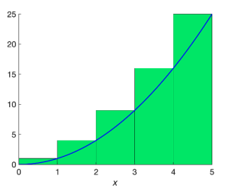
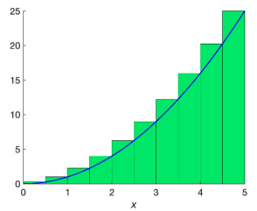
ผลรวมของรีมันน์ (Riemann sums)
พื้นที่ของรูปสี่เหลี่ยมผืนผ้าสีเขียวมีขนาดใหญ่กว่าพื้นที่ใต้เส้นโค้งทำให้การประมาณค่าที่สูงเกินไป ดังรูปที่ 3
เพื่อให้การประมาณค่าที่แม่นยำขึ้นโดยใช้รูปสี่เหลี่ยมผืนผ้าที่มีขนาดเล็กมากขึ้น ดังรูปที่ 4
รูปที่ 3
รูปที่ 4

Slide 5
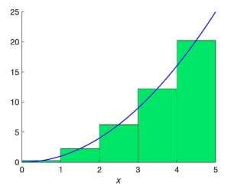
ผลรวมของรีมันน์ (Riemann sums)
การประมาณนี้แม่นยำที่สุด เนื่องจากส่วนต่างๆ ของรูปสี่เหลี่ยมผืนผ้าสีเขียวที่อยู่เหนือเส้นโค้งจะชดเชยส่วนต่างๆ ของรูปสี่เหลี่ยมผืนผ้าสีเขียวที่อยู่ใต้เส้นโค้งได้ (ในระดับหนึ่ง)
รูปที่ 5

Slide 6
ผลรวมของรีมันน์ (Riemann sums)
เมื่อกำหนดให้ความกว้างของรูปสี่เหลี่ยมผืนผ้าที่ประมาณค่าลดลง จะทำให้แม่นยำมากขึ้น
หากความกว้างของรูปสี่เหลี่ยมผืนผ้าที่ประมาณยิ่งน้อยลดลงจนเข้าสู่ค่า ศูนย์ ส่งผลให้การประมาณพื้นที่ทั้งหมดแม่นยำที่สุด
ลักษณะเช่นนี้คือแนวคิดของการอินทิเกรต

Slide 7
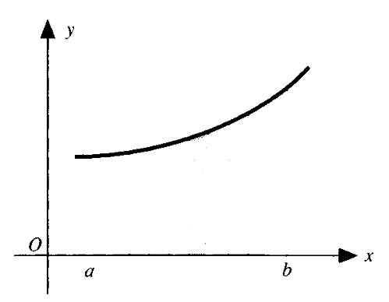
ผลรวมของรีมันน์ (Riemann sums)
พิจารณาการหาพื้นที่ใต้เส้นกราฟของฟังก์ชัน y=f(x) ระหว่างจุด a และจุด b ดังรูปที่ 6
y=f(x)
รูปที่ 6

Slide 8
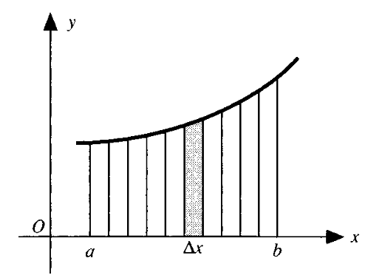
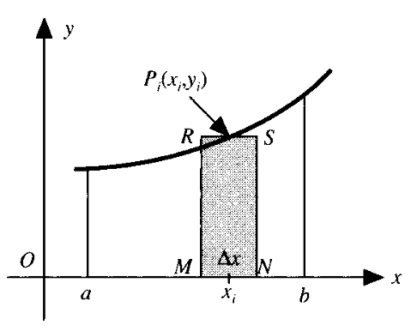


ผลรวมของรีมันน์ (Riemann sums)
พิจารณาพื้นที่ A ที่ถูกจำกัดด้วยเส้นโค้ง y=f(x) กับแกน x และพิกัดที่ x = a และ x=b ซึ่ง a>b
y=f(x)
y_{i}=f(x_{i})
รูปที่ 7
รูปที่ 8

Slide 9
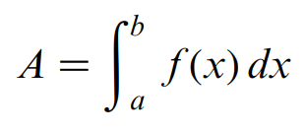
ผลรวมของรีมันน์ (Riemann sums)
สมมติว่าจำนวนแถบเพิ่มขึ้นอย่างไม่มีจำกัดแล้วทำให้ ∆x เข้าสู่ “ศูนย์” แล้วจะได้ว่า
สามารถแทนได้ด้วยการอินทีเกรต
ฟังก์ชัน ของ x
summation
differential ของ x
จำกัดขอบเขต
(limits of integration)

Slide 10
การพิจารณาตัวแปรและค่าคงที่ในการอินทิเกรต
ตัวแปร x
ตัวแปร t
ตัวแปร v

Slide 11
ทบทวนสูตรอนุพันธ์

Slide 12
วิธีการอินทิเกรตมีขั้นตอนดังต่อไปนี้
ขั้นที่ 1 พิจารณาและตรวจสอบว่าจะใช้สูตรอินทิเกรตสูตรใด
เดาสูตรอินทิเกรตที่มีลักษณะคล้ายกับตัวถูกอินทิเกรต
สมมุติ u = ตัวแปรในตัวถูกอินทิเกรต โดยเลือก u ให้สอดคล้องกับสูตรใน ข้อ 1
หาค่า du ถ้าผลที่ได้เท่ากับนิพจน์ที่เหลือในตัวถูกอินทิเกรตหรืออาจจะเกินหรือขาดด้วยค่าคงที่ที่คูณอยู่ ก็แสดงว่าสูตรที่เดาไว้ในข้อ 1 สามารถใช้กับการอินทีเกรตได้ แต่ถ้าค่าของ du ไม่เท่ากับนิพจน์ที่เหลือในตัวถูกอินทิเกรตแสดงว่าสูตรที่เดาไว้นั้นใช้ไม่ได้ ต้องเดาสูตรใหม่
ขั้นที่ 2 วิธีเขียน
เมื่อตรวจสอบตามขั้นตอนที่ 1 และทราบแล้วว่าจะใช้สูตรอินทิเกรตสูตรใดก็ให้เขียนตัวถูกอินทิเกรตให้เข้าสูตรนั้นแล้วปรับค่าคงที่ที่ขาดหรือเกินที่คิดไว้ตามข้อ 3 โดยการคูณเข้าหรือหารออก

Slide 13
สูตรพื้นฐาน
; ซึ่ง c, n คือค่าคงที่ และ
u, v และ w คือ ฟังก์ชัน

Slide 14
; ซึ่ง c คือค่าคงที่

Slide 15
; ซึ่ง c คือค่าคงที่

Slide 16
; ซึ่ง c คือค่าคงที่

Slide 17
; ซึ่ง c คือค่าคงที่

Slide 18
; ซึ่ง c, n คือค่าคงที่ และ
u คือ ฟังก์ชัน

Slide 23
สูตรอินทีเกรตฟังก์ชันอดิศัยในรูปเลขยกกำลัง

Slide 35
สูตรอินทีเกรตฟังก์ชันอดิศัยในรูปตรีโกณมิติ

Slide 43
สูตรอินทีเกรตฟังก์ชันอดิศัยในรูปตรีโกณมิติ

Slide 50
สูตรอินทีเกรตฟังก์ชัน
ในรูปตรีโกณมิติผกผัน

Slide 51
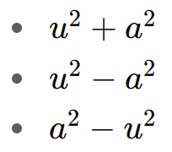
วิธีใช้สูตรอินทีเกรตฟังก์ชันในรูปตรีโกณมิติผกผัน
วิธีจำสูตร
พิจารณาพจน์ในรูป

Slide 52
2. วิธีพิจารณาว่าอินทิกรัลข้อใดน่าจะใช้สูตรกลุ่มนี้
อินทิกรัลที่มีนิพจน์ที่สามารถจัดให้อยู่รูป u²+a², u²-a², หรือ a²-u² รูปใดรูปหนึ่งได้ ซึ่ง u แทนตัวแปร และ a แทนค่าคงที่ ลักษณะพจน์ที่สามารถมี 2 ประเภทคือ
2.1 พจน์ที่ประกอบด้วย 2 พจน์ คือ พจน์ที่เป็นตัวแปรและพจน์คงที่
2.2 พจน์ที่ประกอบด้วยพจน์ต่าง ๆ นอกเหนือจากข้อ 2.1

Slide 53


















2.1 พจน์ที่ประกอบด้วย 2 พจน์ คือ พจน์ที่เป็นตัวแปรและพจน์คงที่
ตัวอย่างการจัดพจน์

Slide 54
2.2 กรณีพจน์ไม่จัดตรงกับข้อ 2.1
เช่น
x² + 8x + 20
2x²- 5x -7
40 - 6x - x²
x⁴- 4x² + 3
ต้องทำให้เป็นกำลังสองสมบูรณ์ (Completing the square)

Slide 55
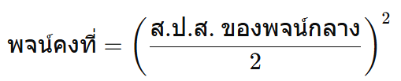
การทำให้เป็นกำลังสองสมบูรณ์ (Completing the square) ซึ่งมีหลักการดังนี้
ขั้นที่ 1 เรียงพจน์ตามลำดับกำลังของตัวแปรจากมากไปน้อย
ขั้นที่ 2 หาสัมประสิทธิ์ (ส.ป.ส.) หน้าพจน์ตัวแปรที่มีกำลังสูงสุดให้เป็น 1โดยดึง ส.ป.ส. ออกมาเป็นตัวร่วม
ขั้นที่ 3 คิดค้นหาพจน์คงที่ที่จะต้องใช้จากสูตรดังไปนี้
ขั้นที่ 4 เติมพจน์คงที่ที่คำนวณไว้ในขั้นที่ 3 แล้วปรับค่าให้นำกลับเดิมโดยบวกเข้าแล้วลบออก

Slide 56







Slide 57









Slide 62

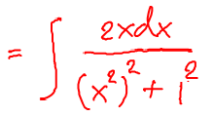


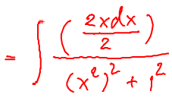
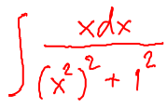
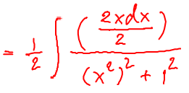




Slide 63
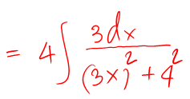

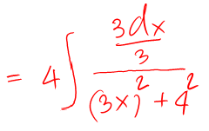
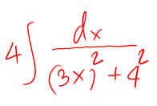
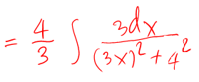
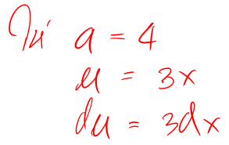


Slide 67







Slide 68
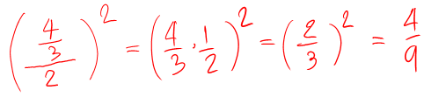


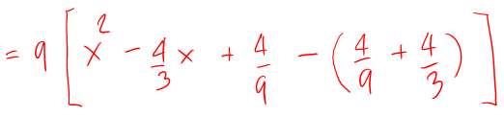

Slide 69

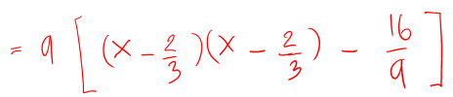


Slide 70


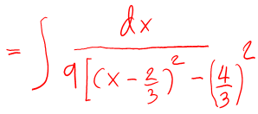
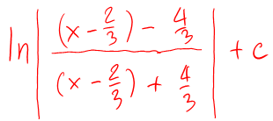





Slide 72


Slide 73
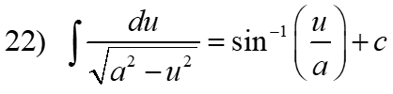

Slide 74
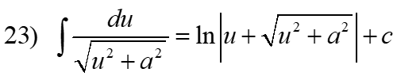

Slide 75
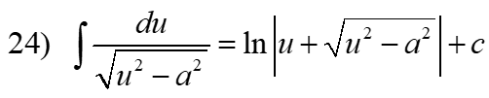

Slide 77
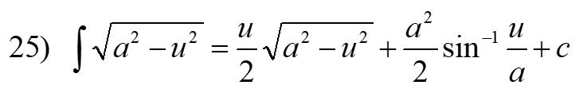

Slide 79


Slide 80


Slide 81
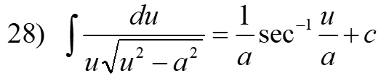

Slide 82
การอินทีเกรตฟังก์ชันตรีโกณมิติยกกำลัง
แบบที่ 1
และ
แบบที่ 2

Slide 83
การอินทีเกรตฟังก์ชันตรีโกณมิติยกกำลัง
แบบที่ 1
และ
กรณีที่ 1 ถ้า n เป็นจำนวนคู่บวก ให้ลดกำลังโดยใช้สูตร

Slide 84









การอินทีเกรต
กรณีที่ 1 ถ้า n เป็นจำนวนคู่บวก ให้ลดกำลังโดยใช้สูตร
ตัวอย่าง

Slide 85
การอินทีเกรต

Slide 86
การอินทีเกรตฟังก์ชันตรีโกณมิติยกกำลัง
แบบที่ 1
และ
กรณีที่ 2 ถ้า n เป็นจำนวนคี่บวก ให้แบ่ง หรือ กำลังหนึ่งรวมกับ
แล้วแทนค่า ด้วยเอกลักษณ์ตรีโกณมิติ

Slide 87
ตัวอย่าง

Slide 88
การอินทีเกรตฟังก์ชันตรีโกณมิติยกกำลัง
แบบที่ 1
และ
กรณีที่ 3 ถ้า n เป็นจำนวนคี่หรือคู่ ใช้สูตร

Slide 89
การอินทีเกรตฟังก์ชันตรีโกณมิติยกกำลัง
แบบที่ 2
กรณีที่ 1 ถ้า m หรือ n เป็นจำนวนคี่บวก ให้แบ่งตรีโกณที่มีกำลังเลขคี่ออกมากำลังหนึ่ง
มากรวมกับ dx แล้วเทอมที่เหลือใช้เอกลักษณ์ตรีโกณ

Slide 90
ตัวอย่าง

Slide 92
การอินทีเกรตฟังก์ชันตรีโกณมิติยกกำลัง
แบบที่ 2
กรณีที่ 2 ถ้า m และ n เป็นจำนวนคู่บวก ให้ใช้สูตรลดทอนกำลัง

Slide 93
ตัวอย่าง

Slide 96
เทคนิคการอินทีเกรต
การอินทีเกรตทีละส่วน
ลักษณะของฟังก์ชันที่ใช้อินทีเกรตทีละส่วน
1. ฟังก์ชันที่อยู่ในรูปของผลคูณของสองฟังก์ชัน เช่น

Slide 97
เทคนิคการอินทีเกรต
2. ฟังก์ชันลอการิทึม เช่น
3. ฟังก์ชันที่มีฟังก์ชันผกผันประกอบอยู่ด้วย เช่น
4. ฟังก์ชันที่เป็นผลคูณของ กับ หรือ กับ
ที่กำลังของ หรือ เป็นจำนวนคู่ แต่กำลังของ กับ
เป็นจำนวนคี่ เช่น
5. ฟังก์ชันตรีโกณมิติยกกำลัง เช่น

Slide 98
เทคนิคการอินทีเกรต
หลักการแบ่ง u และ dv
1. โพลิโนเมียลคูณกับตรีโกณมิติ หรือ โพลิโนเมียลคูณกับเลขชี้กำลัง ให้เลือก u
เป็นโพลิโนเมียล และ ที่เหลือเป็น du เช่น
2. ฟังก์ชันชี้กำลังคูณกับตรีโกณมิติ เลือก u อะไรก็ได้ ที่เหลือเป็น dv เช่น
3. โพลิโนเมียลคูณกับฟังก์ชันลอการิทึม ให้เลือก u เป็นฟังก์ชันลอการิทึมที่เหลือเป็น dv
เช่น
4. ฟังก์ชันที่มีฟังก์ชันผกผันประกอบอยู่ ให้เลือก u เป็นฟังก์ชันผกผัน ที่เหลือเป็น dv
เช่น

Slide 99
การอินทีเกรต
สูตร
1. วิธีตรง
ตัวอย่าง จงหาค่า
1. เลือก u และ dv
ให้
และ
2. หา du โดยเอา u ไปหาอนุพันธ์ และหา v โดยเอา dv ไปอินทีเกรต

Slide 100
การอินทีเกรต
สูตร
1. วิธีตรง
3. นำค่า u, du, v และ dv ไปแทนในสูตร
4.หาค่าเทอมอินทีเกรต

Slide 101
5. ในระหว่างอินทีเกรตถ้าเกิดเทอม เกิดขึ้นอีกก็ให้ย้ายไปทางด้านซ้าย
รวมกับ เดิมที่มีอยู่
6. ตัวคงค่า c ให้ใส่ที่บรรทัดสุดท้ายของคำตอบ

Slide 102
1. วิธีตรง
ตัวอย่าง จงหาค่า

Slide 105
ตัวอย่าง จงหาค่า

Slide 108
เทคนิคการอินทีเกรต
2. วิธีลัด
แบบที่ 1
ตัวอย่าง จงหาค่า
เลือก u และ dv แล้วใส่ในตาราง 2 ช่อง
คือ ช่องอนุพันธ์ และอินทีเกรต
2. หาอนุพันธ์ทางช่องซ้ายมือไปเรื่อยๆ จนได้ศูนย์
แล้วอินทีเกรตช่องขวามือเท่ากับจำนวนครั้งที่หา
อนุพันธ์ทางซ้ายมือ
3. เขียนลูกศรเส้นทแยงมุมและโดยให้เครื่องหมายสลับกับ
เริ่มจากบวก แล้วคูณตามลูกศร ดังตาราง

Slide 109
เทคนิคการอินทีเกรต
2. วิธีลัด
แบบที่ 1

Slide 110
การอินทีเกรต
2. วิธีลัด
แบบที่ 1
ตัวอย่าง จงหาค่า
1. เลือก u และ dv แล้วใส่ในตาราง 2 ช่อง คือ ช่องอนุพันธ์ และอินทีเกรต
2. อินทีเกรตช่องขวามือก่อน จนกระทั่งได้ฟังก์ชันซ้ำเดิม แล้วหาอนุพันธ์ทางซ้ายมือให้เท่ากับจำนวนครั้งที่ อินทีเกรตทางขวามือ
3. เขียนลูกศรเส้นทแยงมุม โดยให้เครื่องหมายสลับกัน เริ่มจากบวก ดังตาราง และเพิ่มลูกศรบรรทัดสุดท้ายโดยมีเครื่องหมายบวกเสมอ และติดเครื่องหมาย
อินทีเกรตด้วย แล้วคูณตามลูกศร

Slide 111
เทคนิคการอินทีเกรต
2. วิธีลัด
แบบที่ 1 วิธีตรง
ตัวอย่าง จงหาค่า
เลือก u และ dv แทนลงในสมการ

Slide 112






Slide 115
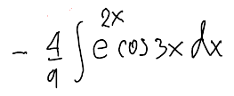
การอินทีเกรต
2. วิธีลัด
แบบที่ 2
ตัวอย่าง จงหาค่า

Slide 117
Q&A

